Slide 1
OPORTUNIDADES DE NEGOCIO EN FILIPINAS

Slide 2


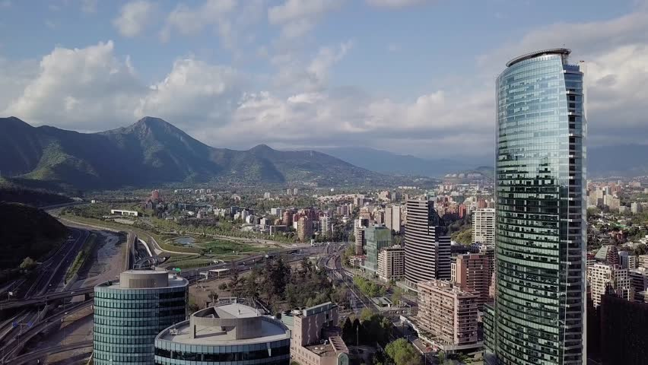
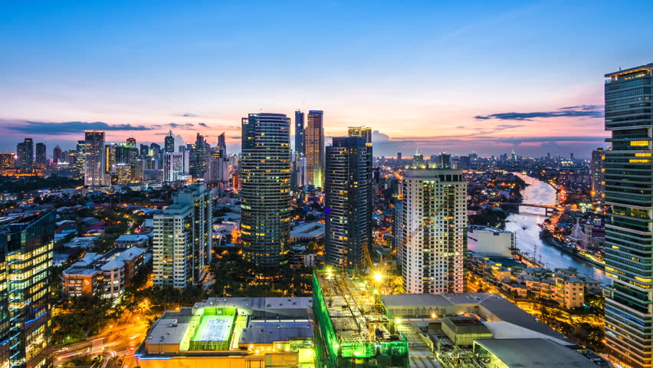
CÓMO LLEGAR A PH DESDE CHILE
SANTIAGO – LOS ANGELES – MANILA
SCL LAX MNL
LATAM AIRLINES + PHILIPPINE AIRLINES
Duration: 31hr-32 hr
SANTIAGO – SYDNEY - MANILA
SCL SYD MNL
LATAM AIRLINES + CEBU PACIFIC
OR
LATAM AIRLINES + QUANTAS
Total duration: 28-29 hrs
Los ciudadanos chilenos no necesitan visa para ingresar a Filipinas. La estadía máxima sin visa es de 30 días.

Slide 3
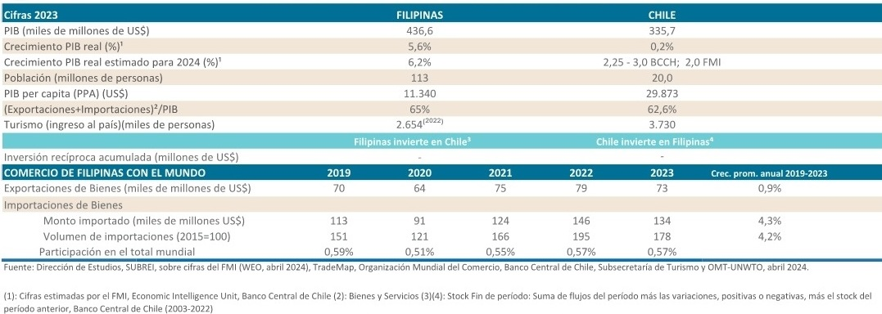
FICHA PAÍS: CHILE- FILIPINAS
INDICADORES MACROECONÓMICOS DE FILIPINAS Y CHILE

Slide 4
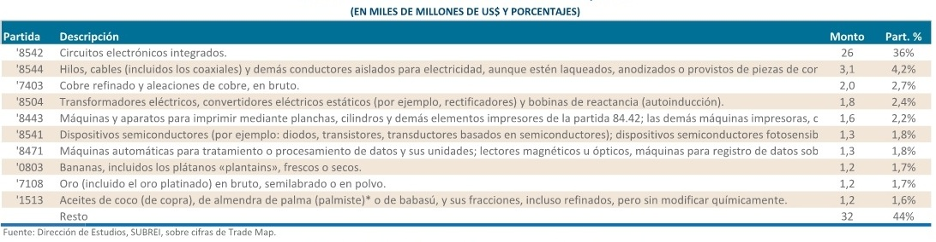
FICHA PAÍS: CHILE- FILIPINAS
PRINCIPALES EXPORTACIONES DE FILIPINAS 2023

Slide 5
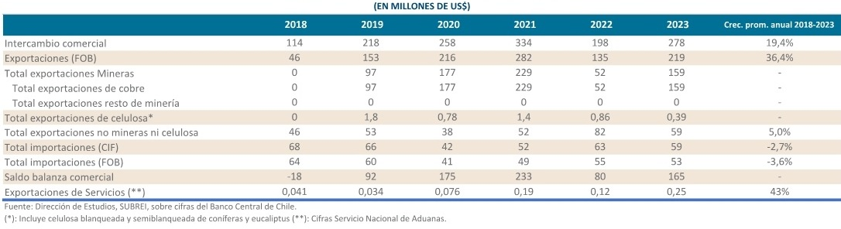
FICHA PAÍS: CHILE- FILIPINAS
COMERCIO BILATERAL CHILE - FILIPINAS 2018 - 2023

Slide 6
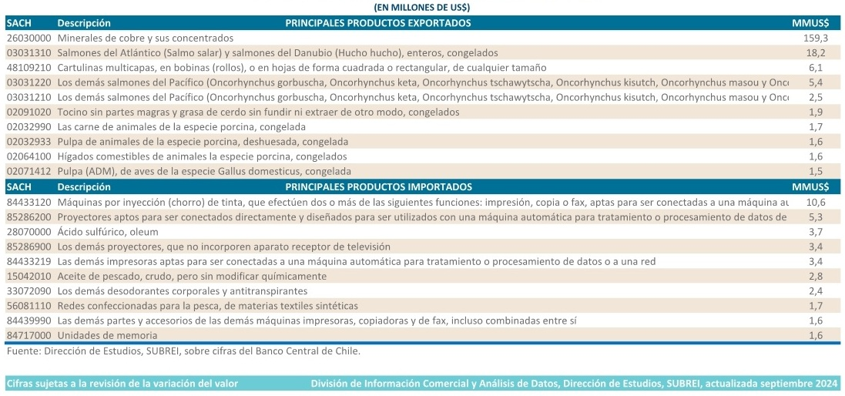
FICHA PAÍS: CHILE- FILIPINAS
PRODUCTOS DEL COMERCIO BILATERAL CHILE - FILIPINAS 2023 CHILE

Slide 7
Tratados de libre comercio de Filipinas
ASEAN Free Trade Area
Firmado y en vigor
ASEAN-India Comprehensive Economic Cooperation Agreement
Firmado y en vigor
ASEAN-Republic of Korea Comprehensive Economic Cooperation Agreement
Firmado y en vigor
ASEAN-Japan Comprehensive Economic Partnership
Firmado y en vigor
ASEAN-Australia and New Zealand Free Trade Agreement
Firmado y en vigor
ASEAN-People's Republic of China Comprehensive Economic Cooperation Agreement
Firmado y en vigor

Slide 8
Tratados de libre comercio de Filipinas
ASEAN-Hong Kong, China Free Trade Agreement
Firmado y en vigor
Regional Comprehensive Economic Partnership
Firmado y en vigor
Japan-Philippines Economic Partnership Agreement
Firmado y en vigor
Philippines-European Free Trade Association Free Trade Agreement
Firmado y en vigor: entró en vigor el 1 de junio de 2018 para Filipinas, Noruega, Liechtenstein y Suiza y el 1 de enero de 2020 para Islandia.
Republic of Korea-Philippines Free Trade Agreement
Firmado pero aún no en vigor
India-Philippines PTA
Negociaciones iniciadas
Philippines-Canada FTA
Negociaciones iniciadas
Philippines-EU Free Trade Agreement
Negociaciones iniciadas

Slide 9


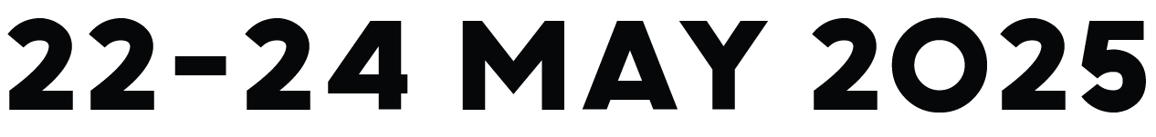

FERIAS COMERCIALES DE FILIPINAS
https://www.ifexconnect.com/pre-registration
https://fameplus.com/
https://www.ifexconnect.com/exhibitors/current

Slide 10

Corporate Recovery And Tax Incentives for Enterprises to Maximize Opportunities for Reinvigorating the Economy
CREATE MORE Republic Act
No. 12006
Recuperación Corporativa e Incentivos fiscales para Empresas para Maximizar Oportunidades para Revitalizar la Economía

Slide 11
INDUSTRIAS PRIORITARIAS DE FILIPINAS PARA INVERSIONES
NIVEL I
Bienes y servicios esenciales: Equipos, suministros y dispositivos médicos y quirúrgicos, equipos e instalaciones de laboratorio, hospitales, etc.
Oportunidades de empleo: Actividades que generan oportunidades de empleo fuera de las áreas urbanas congestionadas.
Servicios estratégicos: Circuitos integrados, Industrias creativas, Servicios IT-BPM, Centros de contacto, MRO de aeronaves, Telecomunicaciones, Tratamiento de residuos industriales.
Vivienda colectiva.
Infraestructura y logística.

Slide 12
INDUSTRIAS PRIORITARIAS DE FILIPINAS PARA INVERSIONES
NIVEL II
Ecosistemas verdes: ensamblaje de vehículos eléctricos (VE), fabricación de piezas de VE, energía renovable, almacenamiento de energía, reciclaje, etc.
Actividades relacionadas con la salud: fabricación en apoyo del Programa de Autosuficiencia en Vacunas y otros programas relacionados con la salud, medicamentos, ingredientes farmacéuticos activos, hospitales especializados, etc.
Actividades relacionadas con la defensa: según lo avalado por el Departamento de Defensa Nacional, las Fuerzas Armadas de Filipinas o el Consejo de Seguridad Nacional.
Brechas de la cadena de valor industrial: actividades que abordan las brechas de la cadena de valor en acero, textiles, productos químicos, procesamiento de metales verdes, refinación de petróleo crudo y fabricación de obleas a escala de laboratorio.
Actividades relacionadas con la agricultura, la agroindustria y la seguridad alimentaria.

Slide 13
INDUSTRIAS PRIORITARIAS DE FILIPINAS PARA INVERSIONES
NIVEL III
Investigación y desarrollo (I+D), y actividades que adopten tecnologías avanzadas de producción digital de la cuarta revolución industrial: Robótica, inteligencia artificial (IA), fabricación aditiva, análisis de datos, tecnologías de transformación digital, nanotecnología, biotecnología, producción y/o adopción de nuevas semillas híbridas, etc.
Fabricación altamente técnica y producción de productos y servicios innovadores: Fabricación de equipos, piezas y servicios, comercialización de propiedad intelectual (PI) y productos/servicios de I+D, aeroespacial, dispositivos médicos, dispositivos y sistemas de Internet de las cosas (IoT), fabricación de obleas electrónicas a gran escala, materiales avanzados, etc.
Establecimiento de instalaciones de apoyo a la innovación: centros de I+D, centros de excelencia, parques científicos y tecnológicos, centros de incubación de innovación, empresas tecnológicas emergentes, facilitadores de empresas emergentes, incubadoras y aceleradoras, e infraestructuras espaciales.

Slide 14
CREACIÓN DE MÁS INCENTIVOS FISCALES
INCENTIVOS PARA LAS EMPRESAS PARA MERCADO INTERNO (DME)
PROYECTO | AGENCIA DE PROMOCIÓN DE INVERSIONES (IPA) | JUNTA DE REVISIÓN DE INCENTIVOS FISCALES (FIRB)
Completamente nuevo | a. 4 a 7 años de exención del impuesto sobre la renta (ITH); luego, 10 años de régimen de deducción mejorada (EDR); o b. 14 a 17 años de EDR desde el inicio de operaciones | a. 4 a 7 ITH; luego 20 EDR; o b. 24 a 27 EDR desde el inicio de operaciones
Extensión de Incentivos para el mismo Proyecto/Actividad | Hasta 5 años de EDR (debe mantener al menos 10,000 empleados directos) | Hasta 10 años de EDR (debe mantener al menos 10,000 empleados locales directos)
Expansión calificada | 8 (EDR) | 13 EDR Régimen de deducción reforzado

Slide 15
CREACIÓN DE MÁS INCENTIVOS FISCALES
INCENTIVOS PARA EMPRESAS EXPORTADORAS REGISTRADAS (REE)
PROYECTO | AGENCIA DE PROMOCIÓN DE INVERSIONES (IPA) | JUNTA DE REVISIÓN DE INCENTIVOS FISCALES (FIRB)
Completamente nuevo | a. 4 a 7 años ITH; luego 10 años EDR o SCIT; o b. 14 a 17 años de EDR o SCIT desde el inicio de actividades | a. 4 a 7 ITH; luego 20 años de EDR o SCIT; o b. 24 a 27años EDR o SCIT desde el inicio de activiades
Extensión de Incentivos para el mismo Proyecto/Actividad | Hasta 5 años de EDR o SCIT (debe mantener al menos 10.000 empleados directos) | Hasta 10años de EDR o SCIT (debe mantener al menos 10.000 empleados locales directos)
Expansión calificada | 8 años de EDR o SCIT | 13 años EDR o SCIT
Impuesto especial sobre la renta corporativa (SCIT): disponible solo para REE: impuesto sobre la renta bruta del 5 % en lugar de impuestos nacionales y locales, tasas y cargos locales (durante ITH y EDR)

Slide 16
RÉGIMEN DE DEDUCCIONES MEJORADAS
Las empresas bajo el Régimen de Deducciones Mejoradas (EDR) podrá beneficiarse de la reducción de la tasa del Impuesto sobre la Renta Corporativo al 20%
DEDUCCIONES ADICIONALES
Gastos de energía: deducción del 100 %
Ferias y exposiciones comerciales: las empresas ahora pueden deducir los gastos relacionados con ferias y exposiciones comerciales, lo que fomenta la expansión del mercado tanto a nivel local como internacional.
Deducción del arrastre de pérdidas operativas netas (NOLCO). Las empresas pueden arrastrar las pérdidas operativas netas como deducciones dentro de los cinco años posteriores al período de exención del impuesto sobre la renta (ITH) de un proyecto, en lugar de hacerlo dentro del año fiscal de la pérdida.
Deducción de hasta el 50 % de los excedentes o las ganancias no distribuidas reinvertidas. Se aplica a las industrias manufactura y ahora también, de turismo.

Slide 17

EXENCIONES DE DERECHOS DE ADUANA E INCENTIVOS DE IVA
TRANSACCIONES EXENTAS DE IVA:
IMPORTACIÓN DE BIENES POR PARTE DE UNA EMPRESA ORIENTADA A LA EXPORTACIÓN, CON VENTAS DE EXPORTACIÓN DE AL MENOS EL 70%;
IMPORTACIÓN DE COMBUSTIBLE, BIENES Y SUMINISTROS UTILIZADOS PARA OPERACIONES DE TRANSPORTE AÉREO O DE TRANSPORTE INTERNACIONAL.
TRANSACCIONES CON TASA DE IVA CERO:
VENTAS DE BIENES O SERVICIOS PRESTADOS A EMPRESAS ORIENTADAS A LA EXPORTACIÓN CUYAS VENTAS DE EXPORTACIÓN SEAN DE AL MENOS EL 70%;
VENTAS DE BIENES Y COMBUSTIBLES UTILIZADOS PARA TRANSPORTE O DE TRANSPORTE INTERNACIONAL;
VENTAS A ALMACÉN FABRICANTE BAJO DERECHO DE EMPRESAS ORIENTADAS A LA EXPORTACIÓN; Y
VENTAS SUJETAS A IVA CERO POR CIENTO BAJO LEYES ESPECIALES.
Período de aprovechamiento de la tasa de IVA cero en compras locales y exención de IVA en importaciones:
Para los DME (Empresas para el mercado interno) de alto valor, hasta el vencimiento de los incentivos basados ​​en el impuesto a la renta;
Para los REE (Empresas Exportadoras), durante todo el período de registro como RBE, siempre que se cumplan las condiciones de registro.

Slide 18
FOR FURTHER INFORMATION
Philippine Trade and Investment Center
Phone: +52 55 5280 4072;
+52 55 5280 3766;
JOHN PAUL IÑIGO - Commercial Counsellor
johnpaulinigo@dti.gov.ph
mexico@dti.gov.ph
latam@dti.gov.ph

